Slide 1

DVR测试情况说明
2011-January

Slide 2
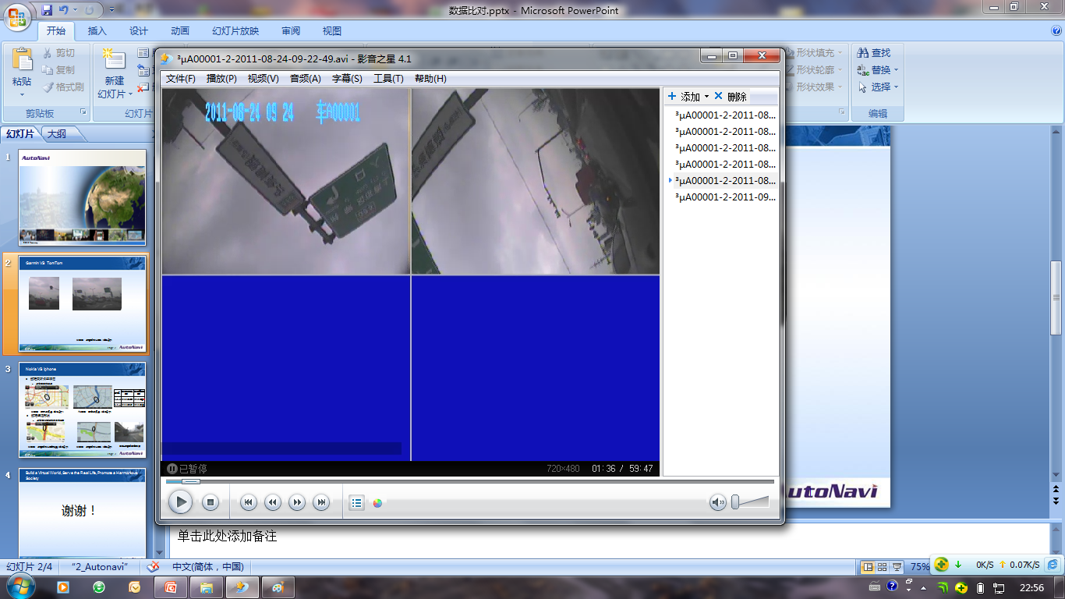
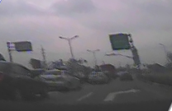
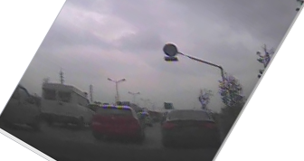
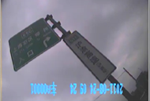
DVR-采集说明
设备说明
项目 | 说明
GPS接收机 | 纯GPS接收无惯导
摄像头 | 最多可接四个摄像头
存储设备 | 利用SD卡存储，支持32GB
GPRS传送设备 | 实时回传车辆行驶轨迹
采集内容截图
接入四个摄像头
采集车道信息
采集禁止信息
采集方向信息

Slide 3
DVR-优劣分析
劣势说明
项目 | 问题点
轨迹问题 | 该设备轨迹实时传回设备提供商后台保存，轨迹无法直接保存至该设备中。 对策：采购可以直接接入GPS信号的DVR机器。（市场上有：Wifi、3G、GPS接入的设备。）
摄像头 | 清晰度不够，一半道路看板、禁止信息无法拍摄清楚。 对策：因为此设备是把4个影像存储到一个文件中，分辨率会进行减小。可以采用4路摄像头全D1的存储硬件设备。D1分辨率将达到（FULL D1 分辨率704X576 ，720X576）。而4个影像的分辨率为（4CIF: 704*576 ）。
 | 在道路车辆较多时，无法准确清晰怕拍摄路口信息（地标、车道等） 对策：利用出租车的出现概率来解决此类问题。同时，有一种带红外灯的摄像头，可以在晚上摄像距离60米。最好测试一下。同时，现在上海的出租车是24小时营运。如果可行，晚上也可以采集数据。
 | 摄像头较大，不便安装在出租车中 对策：可以使用倒车用的小型摄像头，全防水，D1清晰度，420线。
存储 | 利用SD卡存储，容量有限拷贝数据频繁 对策：采购用可抽拉硬盘的DVR设备。
数据利用 | 后续需要针对该设备更新内业软件 对策：关键是利用新的商业模式，把数据采集回来。此问题不大。

Slide 4
DVR-优劣分析
优势说明
项目 | 问题点
覆盖范围 | 出租车辆多，每日行程里程长，覆盖范围大 后续工作：需要把累计1周、1月的历史轨迹数据，进行数学模型的分析。分析出租车司机的行为模式。得出一个城市需要多少出租车与采集周期之间的关系？得出如何选择司机的住宿的模型？
更新频次 | 道路更新频次快 后续工作：需要把大量的数据，利用软件进行排重。高效的处理数据。
信息获取 | 更新频率快，道路变更信息获取及时 后续工作：需要把大量的数据，利用软件进行排重。高效的处理数据。

Slide 5
DVR-测试遗留问题
因为设备电压的问题老是烧保险丝，此次DVR测试周期较短 。同时，GPS轨迹数据是存储在对方的平台上，也没有进行内业的测试。
我们认为此次测试只是一个开始，后续还需要与总部进行讨论。如何更好的推进，再讨论。
我们认为DVR的技术问题，可以通过相关性能价格比高的硬件来进行解决。而重要的是商业模式的探索。此问题，闫喆会与TMC相关部门进行讨论。

Slide 6
直接用IP4拍摄的效果
用IP4在出租车进行拍摄的效果非常的好。道路上的标志信息看的非常清楚。
同时对这路边的POI拍摄，也非常的清楚。做更新用POI问题不大。
只是IP4的拍摄数据容量比较大。
我们认为，从市场上应该可以找到非常小的高清晰的摄像头。同时用硬盘存储的DVR产品种类也非常多。

Slide 7
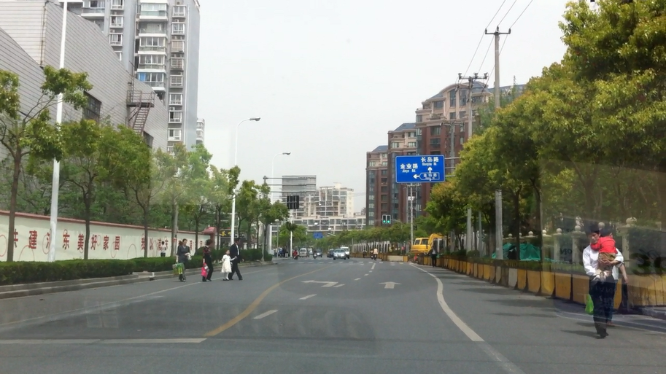
IP4-拍摄效果

Slide 8
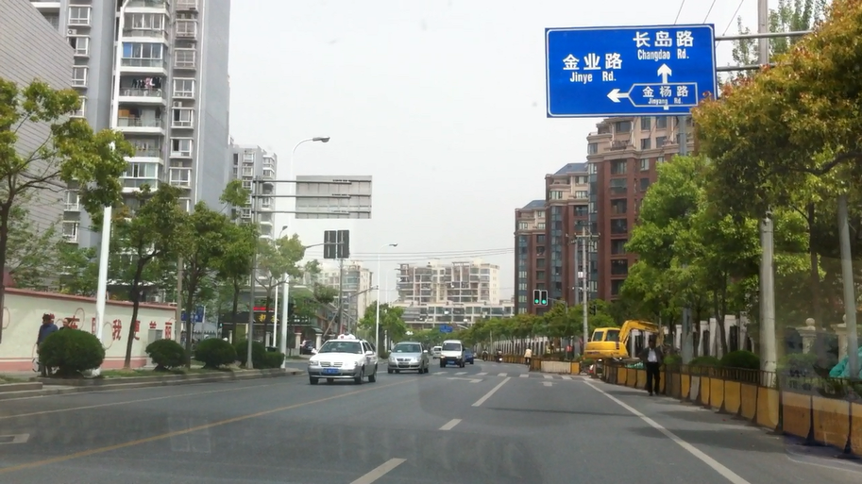
IP4-拍摄效果

Slide 9
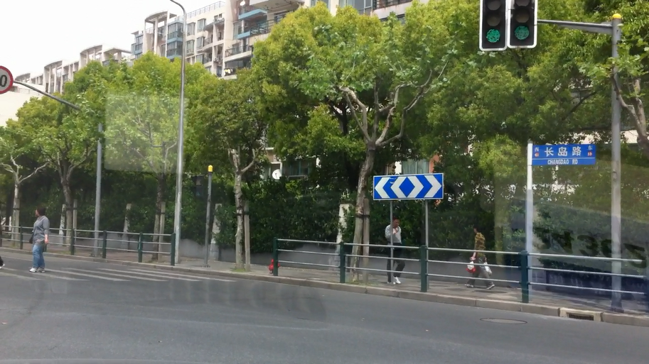
IP4-拍摄效果

Slide 10
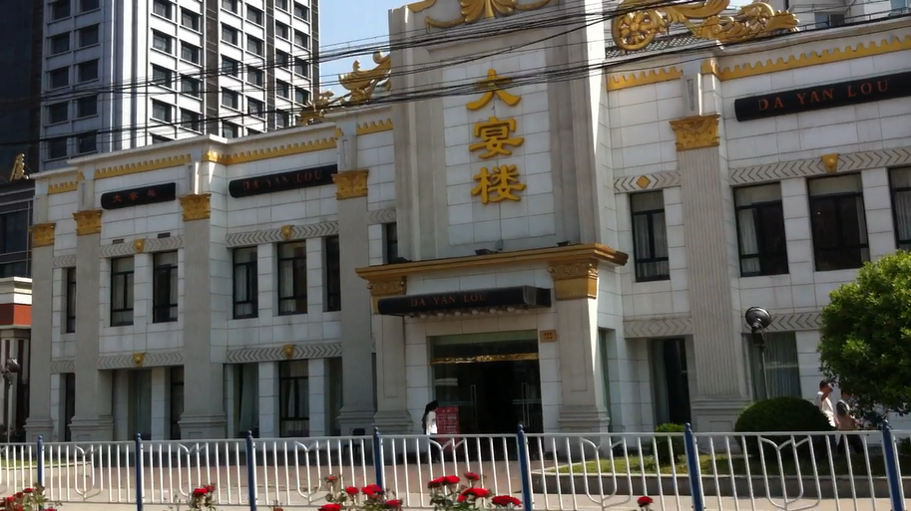
IP4-拍摄效果

Slide 11
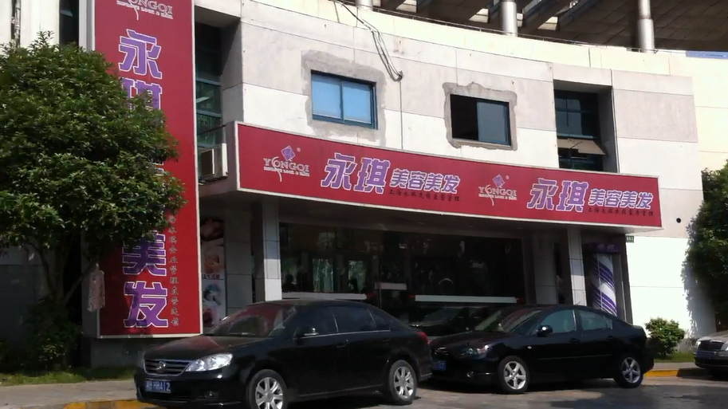
IP4-拍摄效果

Slide 12
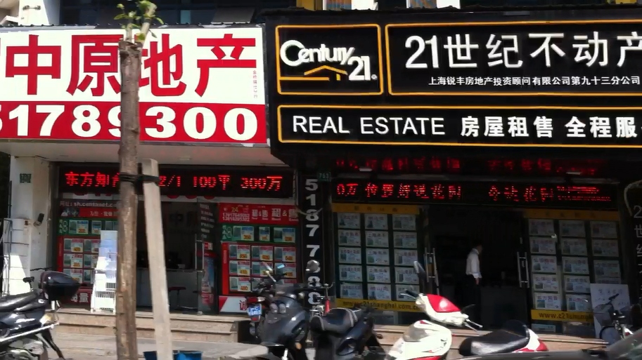
IP4-拍摄效果

Slide 13
Build a Virtual World, Serve the Real Life, Promote a Harmonious Society
谢谢！

